Slide 1
程序的机器级表示 II：数据及操作 Machine-Level Programming
教师：史先俊
计算机科学与技术学院
哈尔滨工业大学

Slide 2
C语言的数据与操作
数据：常量、变量(全局/局部/静态)、表达式、类型、宏
赋值 = ,逗号操作符，赋初值/不赋初值
类型转换(隐式或显式) unsigned/char/int/long/float/double
Sizeof
算术操作：+ - * / % ++ -- 取正/负+- 复合“+=”等
逻辑/位操作：逻辑&& || ! 位 & | ~ ^ 移位>> << 复合操作如 “|=” 或“<<=”等
关系操作：== != > < >= <=
数组/指针/结构操作：A[i] &v *p s.id p->id
控制转移：if/else switch for while do/while ?: continue break
函数操作：参数传递(地址/值)、函数调用()、函数返回 return

Slide 3
缺省编译链接模式：考试/实验模式
-m64 除非特指 –m32
-Og 编译器使用符合原始C代码整体结构的机器代码的优化等级，代码可能变形
-no-pie 固定地址的代码 0x400000开始 放elf头
-fno-PIC 不生成位置无关代码
-fno-stack-protector 代码中不保护堆栈
-fno-omit-frame-pointer 不省掉栈帧指针 BP
教材上不用这个选项。可以不用这个选项
-ggdb 生成gdb用的调试符号
gcc -Og -no-pie -fno-PIC -fno-omit-frame-pointer –fcf-protection=none -fno-stack-protector –ggdb –mmanual-endbr test.c –o test

Slide 4
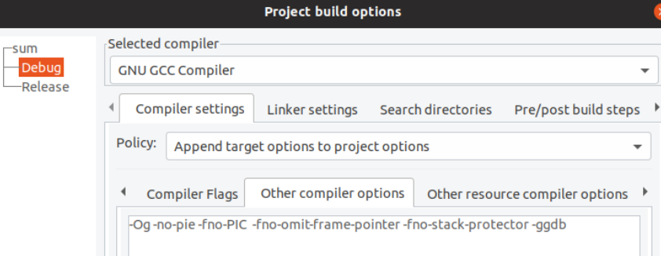
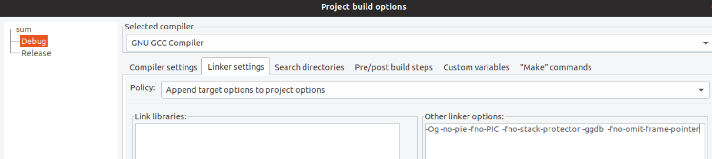
CodeBlocks设置

Slide 5
x86-64 的整数寄存器
%rax
%r8
%eax
%r8d
%rbx
%r9
%ebx
%r9d
%rcx
%r10
%ecx
%r10d
%rdx
%r11
%edx
%r11d
%rsi
%r12
%esi
%r12d
%rdi
%r13
%edi
%r13d
%rsp
%r14
%esp
%r14d
%rbp
%r15
%ebp
%r15d
可使用低1、2、4字节

Slide 6
历史: IA32的寄存器
来源
(大多过时)
%eax
%ax
%ah
%al
accumulate
%ecx
%cx
%ch
%cl
counter
通用寄存器
%edx
%dx
%dh
%dl
data
%ebx
%bx
%bh
%bl
base
%esi
%si
Source index
%edi
Destination index
%di
%esp
Stack pointer
%sp
%ebp
Base pointer
%bp
16-位虚拟寄存器 (向后兼容)

Slide 7
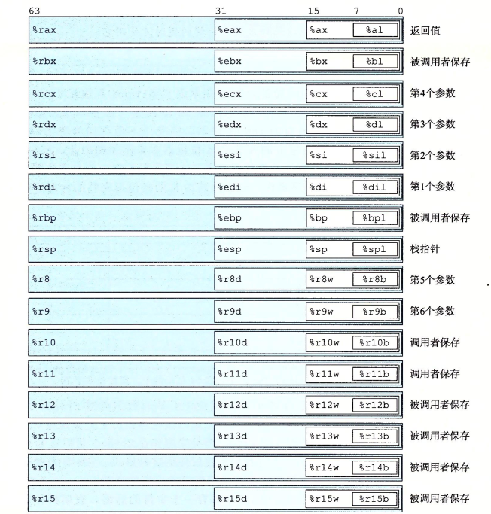

Slide 8
常量
整数、浮点数常量，字符串常量，常量表达式
整数、浮点数的编码、常量表达式计算：编译器
串常量：其地址-全局变量
全局变量中作为初值：数据段存储，无指令操作
局部变量中作为初值：语句中赋值或传递
赋值语句：指令中的操作数，操作码后面
算术、逻辑语句：指令中的操作数，操作码后面
关系操作：一般为指令中的操作数
函数调用中作为参数：参数寄存器的初值
特殊常量：真（非0）、假（0）。 很少会赋值

Slide 9
变量
变量空间:sizeof
全局变量：全生命周期存在。寻址 $n(%RIP)
其实其地址就是一个常数。 RIP下一条指令地址
在数据区
静态局部变量：同全局变量，但只能在子程序访问
不能出现全局变量的表达式，因为变量内容不固定
局部变量：寄存器（一般），堆栈（数组、结构等或太多）
只在子程序存在。
寻址：寄存器寻址、堆栈寻址（RSP+n RBP-n）
可以有局部变量的表达式：转成指令操作
参数：寄存器（6个）或堆栈（超过6个）

Slide 10
赋值语句 =
正常赋值语句：mov
扩展或截断
类型转换：
unsigned 与 signed : MOV
float 与 int : 浮点指令
存储器变量，如全局变量或堆栈存储的局部变量，或堆栈存储的参数，在访问时，往往在赋值时先获取地址到寄存器，然后用寄存器间接寻址。
两个存储器变量赋值：要通过寄存器倒一下

Slide 11
算术运算
+ - ： ADD SUB
*：考试不做要求 MUL IMUL 或优化为其他指令
/ ：考试不做要求 DIV IDIV 或优化为其他指令
% ：DIV
++ ： ADD ，LEA
-- ：DEC
+ - ： NEG

Slide 12
位操作
&
|
~
^
>>
<<
分有符号数和无符号数
无ROL ROR RCL RCR TEST

Slide 13
逻辑操作
&&
||
！
变成指令的组合

Slide 14
关系操作
>
<
>=
<=
==
!=
变成指令的组合

Slide 15
分支语句
单分支
注意：0，1 的判断，经常用test
双分支
有jmp使用
多分支
jmp使用
Switch分支
跳转表：全局变量的数组。元素个数：分支个数或更多。 元素内容：分支模块程序的地址。

Slide 16
循环
For循环
While 循环
Do while 循环
实现同分支语句
没有用intel的LOOP：不适合

Slide 17
子程序/函数
函数调用 CALL 返回 RET
参数传递： 传值、传地址
64位模式采用寄存器（6个）+堆栈形式
返回值：累加器
局部变量：寄存器+堆栈形式
参数访问：寄存器直接用。 堆栈 [RBP+16+n*8]
局部变量访问：寄存器直接用。局部变量[RBP-n*8]
堆栈框架：参数+RET地址+RBP+局部变量+现场变量。

Slide 18
堆栈框架/栈帧：Frame
五大部分：有的部分可以为空
从高地址-→低地址：
参数2、参数1、RET地址、主程序RBP、
局部变量1、局部变量2、现场变量1、现场变量2.
PUSH %RBP MOV %RSP，%RBP的原因
子程序嵌套，每次调用都会产生新的堆栈框架。孙子程序的栈帧在儿子的上面（低地址）。
允许递归：同子程序嵌套。
LEAVE指令：MOV %RBP，%RSP POP %RBP

Slide 19
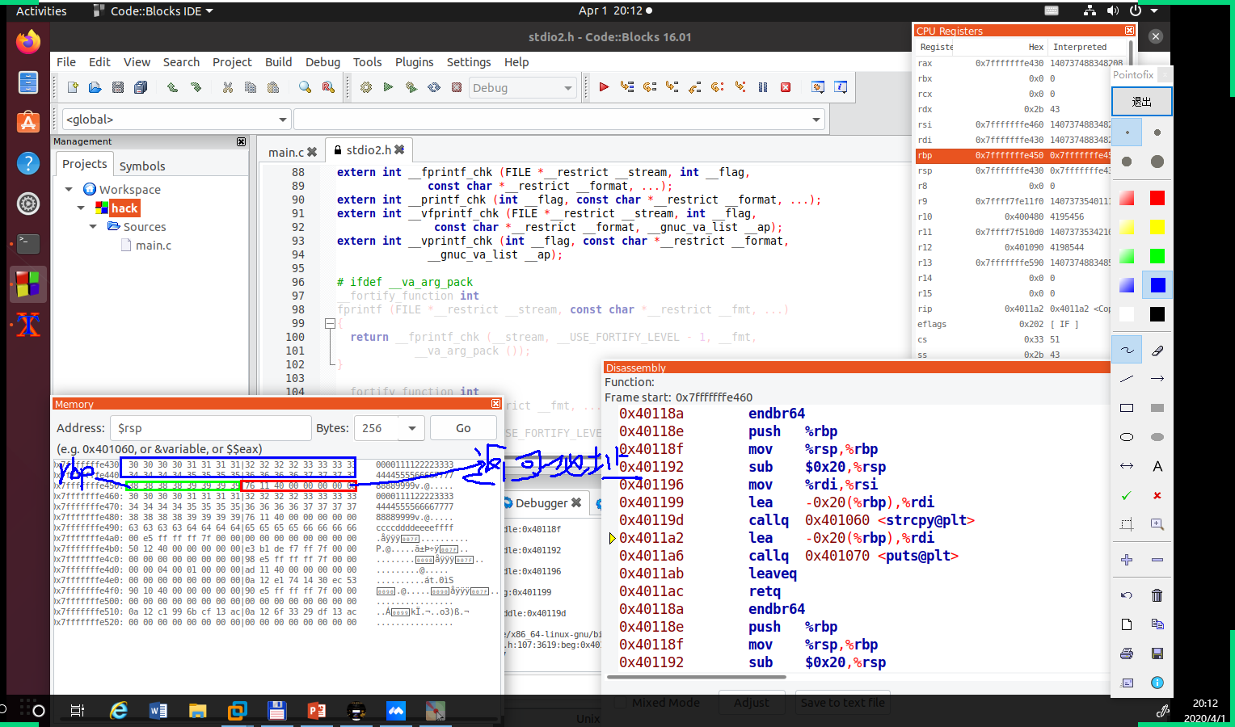

Slide 20
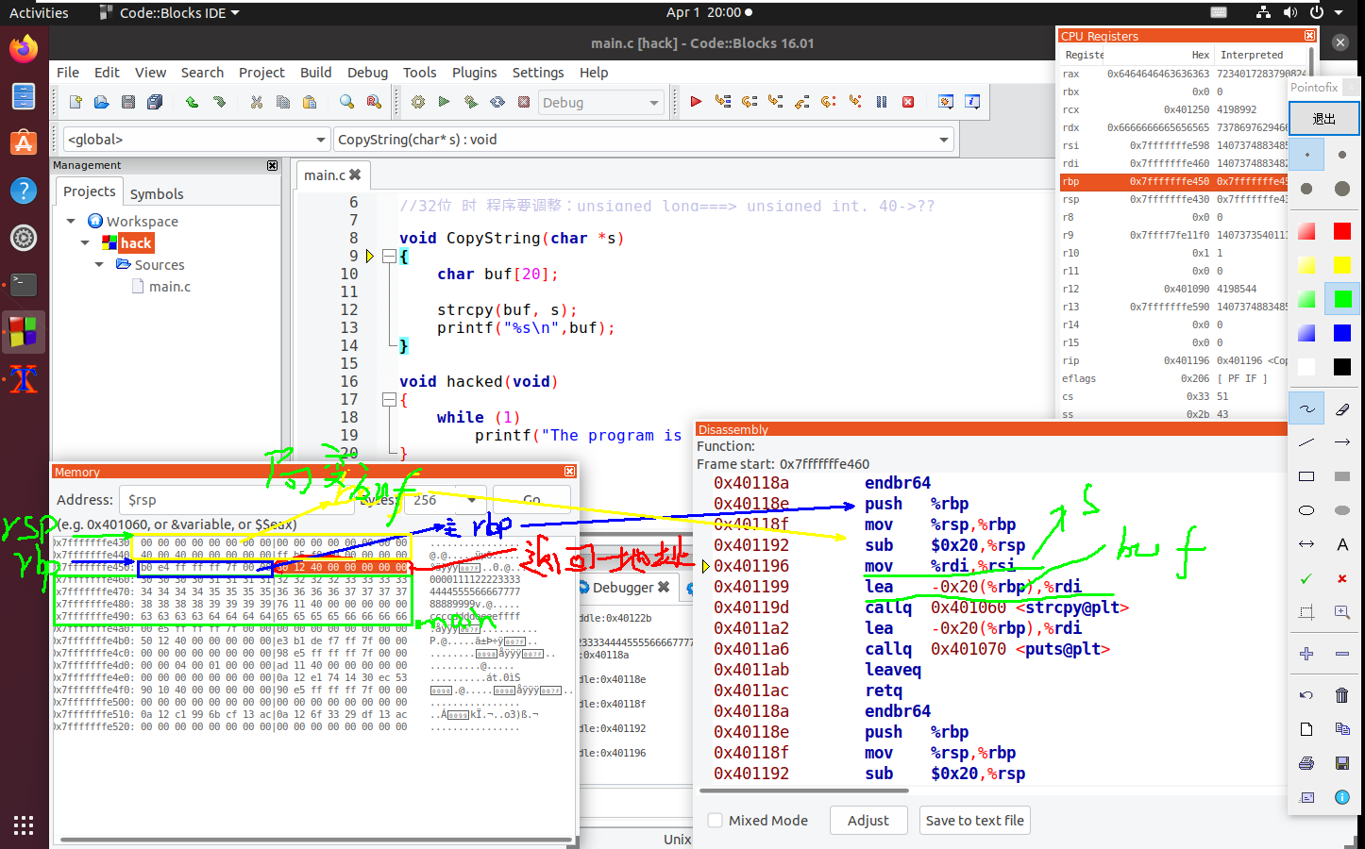

Slide 21
数组、指针、传值、传地址
数组的访问：
全局变量
局部变量
参数
指针的访问
函数传值
函数传地址

